Slide 1



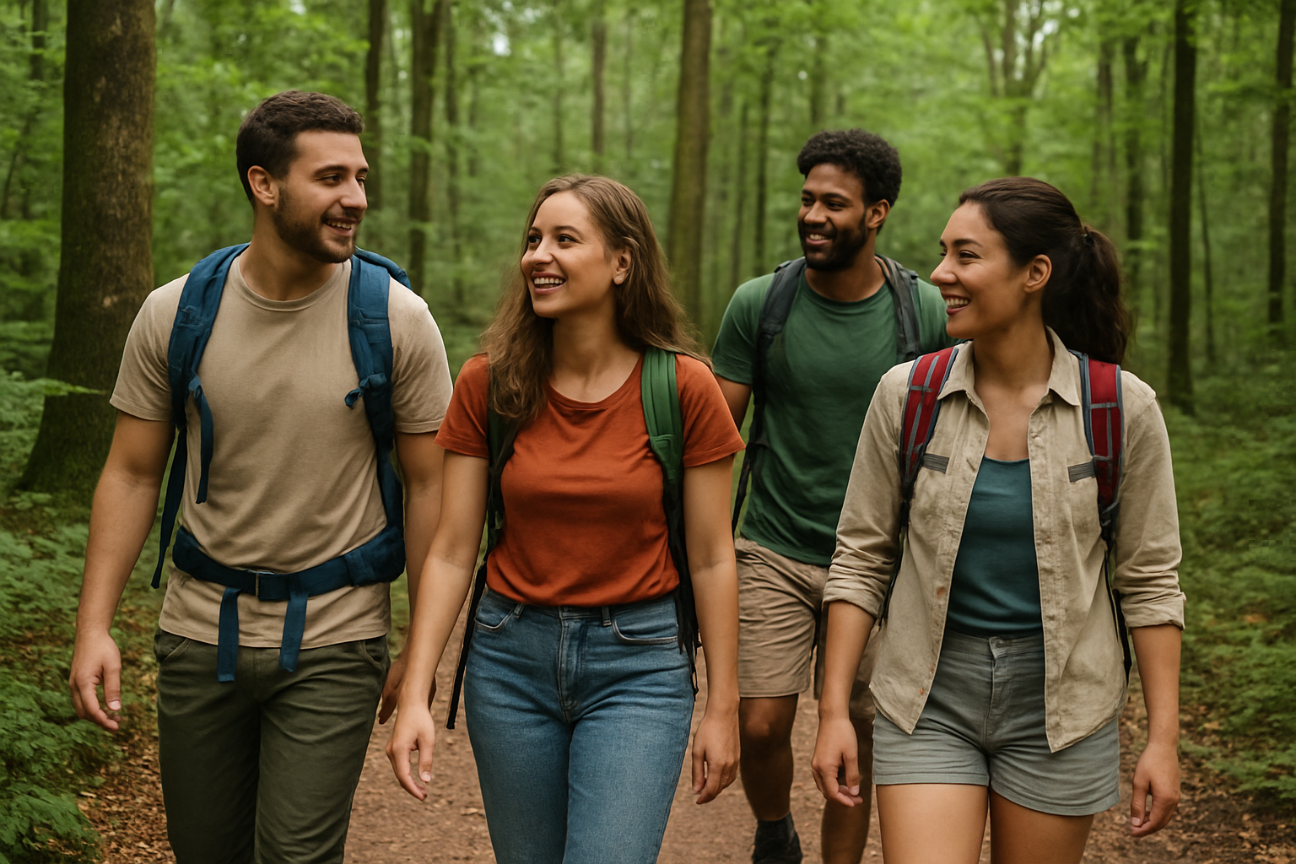
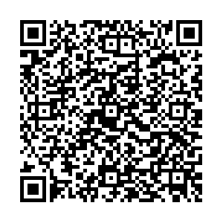
L’USML Rando soutient
octobre ROSE
Les samedi 11 et dimanche 12 octobre 2025 à Maisons-Laffitte
Venez participer à une marche semi-nocturne de 10 km le samedi 11 octobre.
Départ des caves du nord (bout de l’Av Albine) à 18h.
En famille, entre amis participez à une marche de 14km le dimanche 12 octobre.
Départ des caves du nord (bout de l’Av Albine) à 14h.
Une collation et des boisons chaudes sont prévues à la fin des marches.
INSCRIPTION OBLIGATOIRE AU : 06 71 83 54 33
Participation libre sous forme de don auprès de l’institut Curie : Cliquer sur FAIRE UN DON ou flasher le QRCODE

